Slide 1


СОЗДАНИЕ ИННОВАЦИОННЫХ КОНКУРЕНТОСПОСОБНЫХ РОБОТОТИЗИРОВАННЫХ КОМПЛЕКСОВ ПУТЕМ ОБЪЕДИНЕНИЯ УСИЛИЙ СПП СПб, ПРАВИТЕЛЬСТВА ГОРОДА, УНИВЕРСИТЕТА ИТМО И ПРОИЗВОДСТВЕННЫХ ПРЕДПРИЯТИЙ ГОРОДА САНКТ-ПЕТЕРБУРГА.
НОВЫЕ ПРАКТИКИ ВЗАИМОДЕЙСТВИЯ.

Slide 2

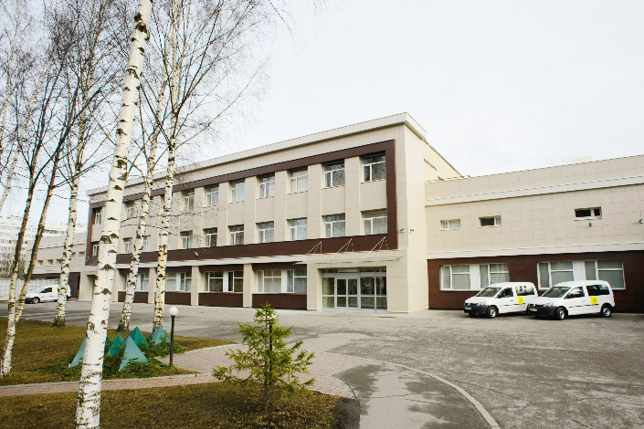
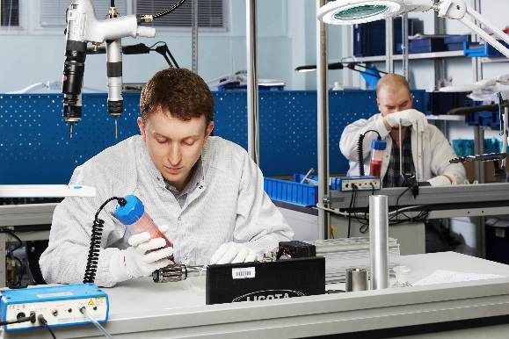
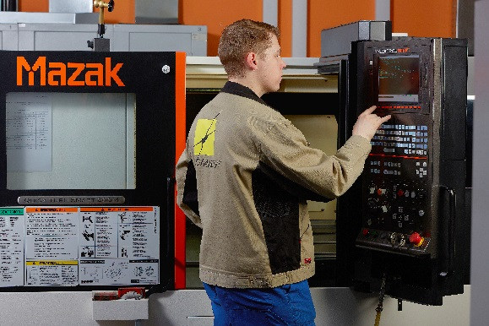
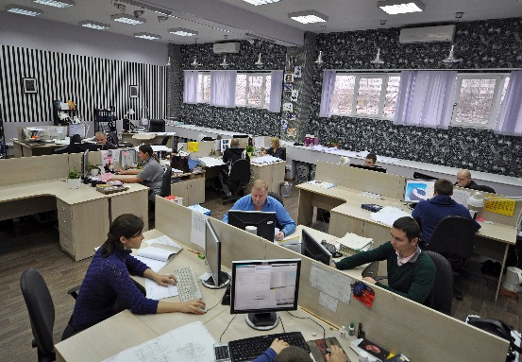
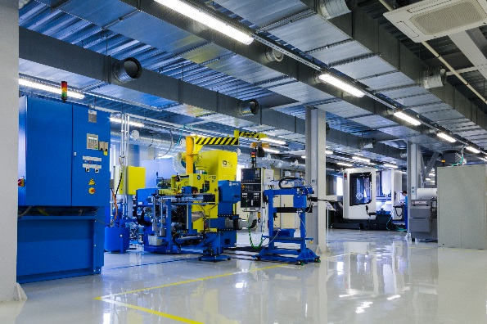
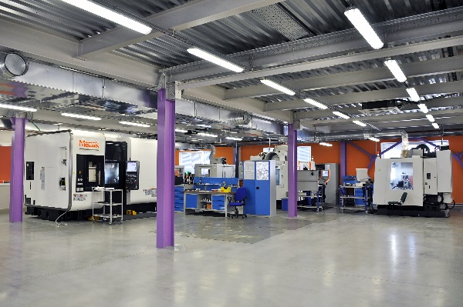
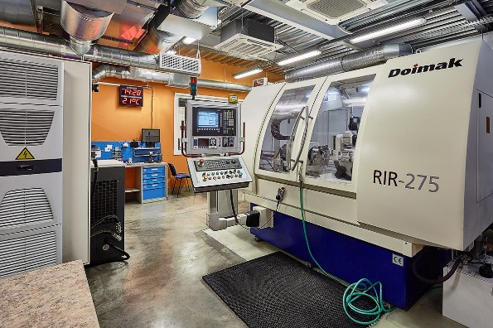
ГК ДИАКОНТ
ГОД ОСНОВАНИЯ: 1990
ШТАТ: 1300 ЧЕЛОВЕК
50 +
обрабатывающих центров
с ЧПУ и координатно-измерительных машин
ведущих мировых производителей
Более 20-ти
международных патентов
36 лет
средний возраст сотрудников компании
              32 магистранта и 7 аспирантов выпускники нашей базовой кафедры ИТМО
21 страна
география поставок
ПОЛНЫЙ ЦИКЛ РАЗРАБОТКИ
СОБСТВЕННЫЙ ДЕПАРТАМЕНТ НИР И ОКР
© 2019 Diakont

Slide 3
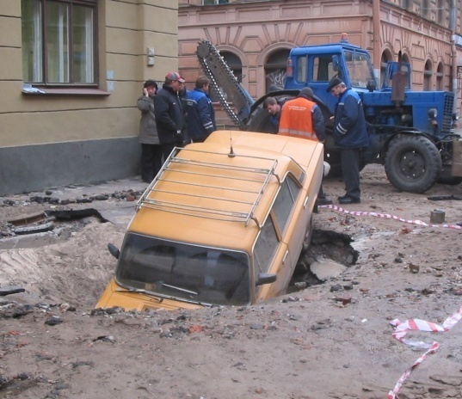
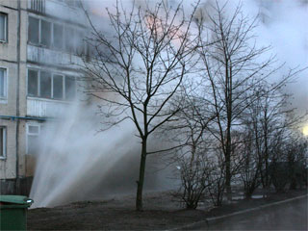
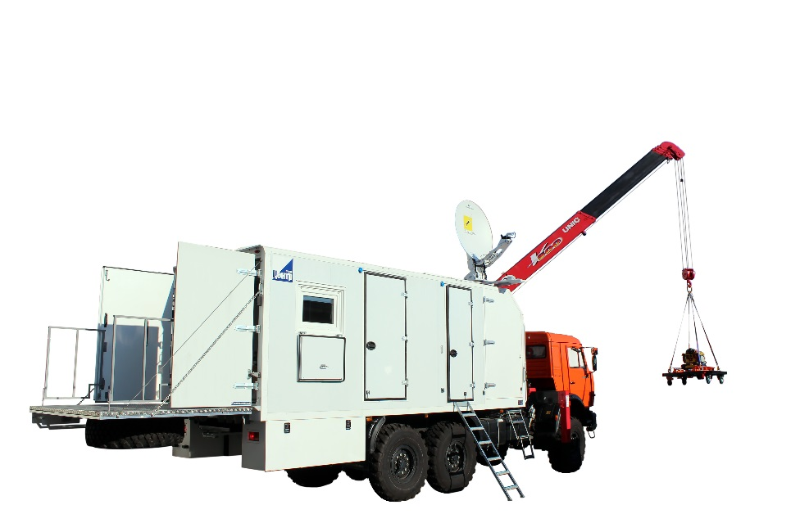

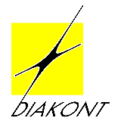
Выбор научно-технического направления реализации комплексного проекта с перспективами рыночной коммерциализации и социальной значимостью
Участники проекта и заинтересованные стороны: СПП СПБ, Комитет по промышленной политике, инновациям и торговле, Комитет по энергетике и инженерному обеспечению, ГУП «ТЭК СПб», АО «Теплосеть Санкт-Петербурга», ООО «Петербургтеплоэнерго», Университет ИТМО,
АО «Диаконт».
Цели проекта:
Обеспечение надежного и безопасного теплоснабжения города в условиях запроектных сроков эксплуатации части сетей
Переход на эксплуатацию тепловых сетей по фактическому техническому состоянию на основе достоверной диагностики, включающей РАЗРАБОТКУ И ВНЕДРЕНИЕ в рамках проекта:
методик диагностирования
оборудования ВТД с применением инновационных методов контроля
регламентирующих нормативных документов (РМД)
© 2019 Diakont

Slide 4
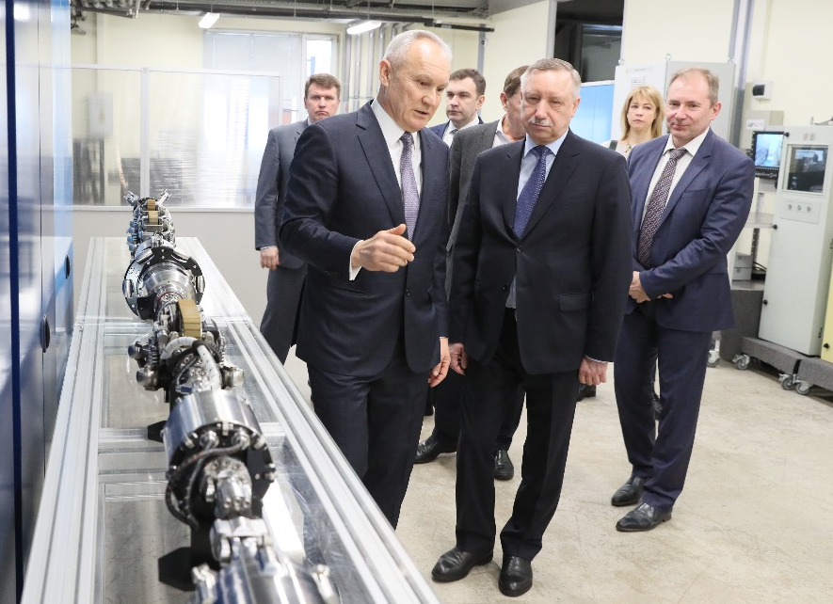
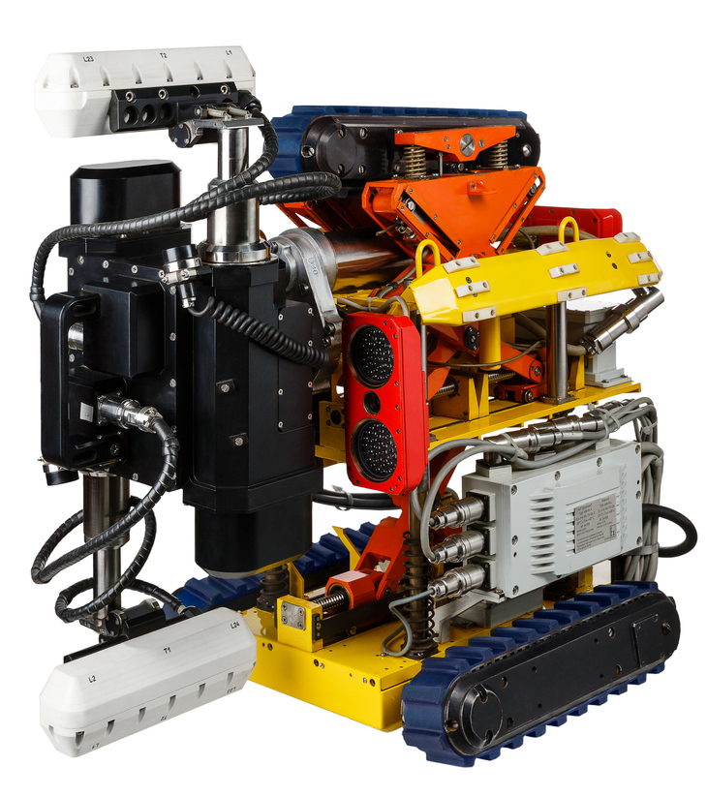
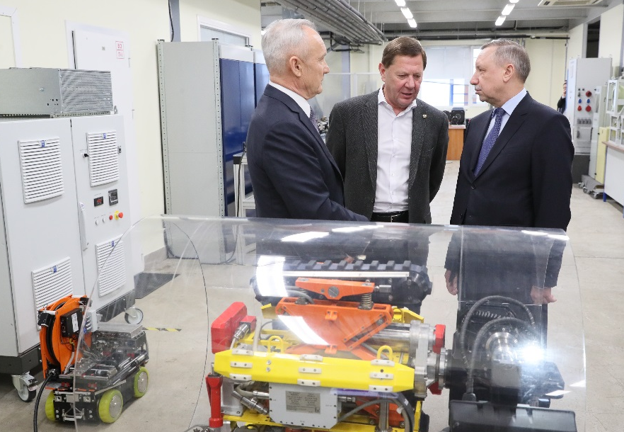
Робототехнический диагностический комплекс
  Робототехнический комплекс – разработка и производство АО «Диаконт»
  Метод переменного намагничивания – совместная разработка АО «Диаконт» с Университетом ИТМО
  Получено 4 патента (3 на полезную модель и один на изобретение)
  Единственная отечественная технология, прошедшая верификацию
  Низкая стоимость внутритрубной диагностики 1 км трубопровода по сравнению с существующими на рынке диагностики технологиями
  Средство измерения утвержденного типа – внесено в Государственный Реестр средств измерений
© 2019 Diakont

Slide 5
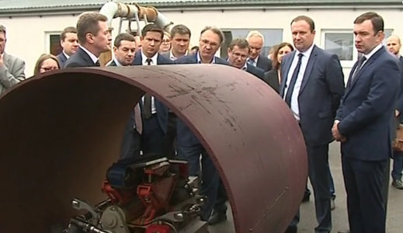
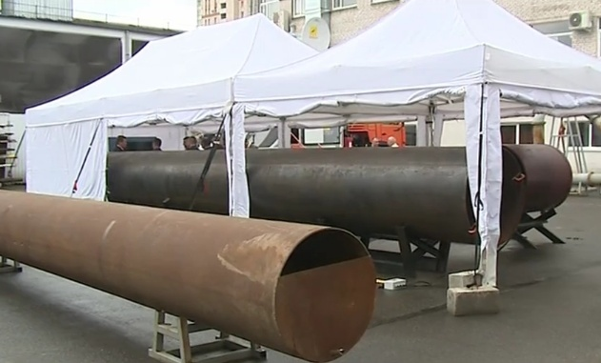
Проведение испытаний
29 мая 2019 года на территории АО «Диаконт» проведены приемочные испытания технологии ВТД магнитным методом для диагностики трубопроводов тепловых сетей.
Испытания организованы совместно с Комитетом по промышленной политике, инновациям и торговле, Комитетом по энергетике и инженерному обеспечению, Союзом промышленников и предпринимателей Санкт-Петербурга, Университетом ИТМО при участии Северо-Западного управления Ростехнадзора, АКТС и теплоснабжающих организаций РФ.
Результат приемочных испытаний:
Опытный образец модернизированной системы магнитной дефектоскопии СМДПН ИТЦЯ.401180.005 соответствует требованиям технического задания и готов к эксплуатации
© 2019 Diakont

Slide 6
Внедрение технологии ВТД
Разработано и прошло согласование 6-ти редакций регионального методического документа «Внутритрубное диагностирование трубопроводов тепловых сетей» со сроком утверждения до 20 ноября 2019 года.
Экономические показатели:
Созданы 84 высокотехнологичных рабочих места
Обеспечена востребованность в регионах РФ инновационных технологий диагностики, созданных санкт-петербургскими инженерами
  Данный проект показал эффективность взаимодействия правительства города, СПП СПб, научно-технических предприятий и университетов по реализации инновационной технологии эффективного теплоснабжения городов РФ.
  Проект реализован по схеме:
  формирование востребованного рынка;
  привлечение заинтересованного инвестора;
  формирование пула исполнителей;
  мониторинг со стороны подразделений городского правительства.
Заказчики ВТД | Год | Объем ВТД, км | Объем реализации, млн. рублей
▪ Санкт-Петербург ▪ Ярославль ▪ Екатеринбург ▪ Самара ▪ Тюмень | 2018 | 8 | 34
▪ Санкт-Петербург ▪ Ярославль ▪ Екатеринбург ▪ Тюмень ▪ Курган ▪ Новосибирск ▪ Иркутск ▪ Саратов | 2019 | 15,7 | 74
ВТД + поставка двух диагностических комплексов | 2020 | 30 | 280
Реализация проекта не потребовала бюджетного финансирования.
© 2019 Diakont

